Slide 1

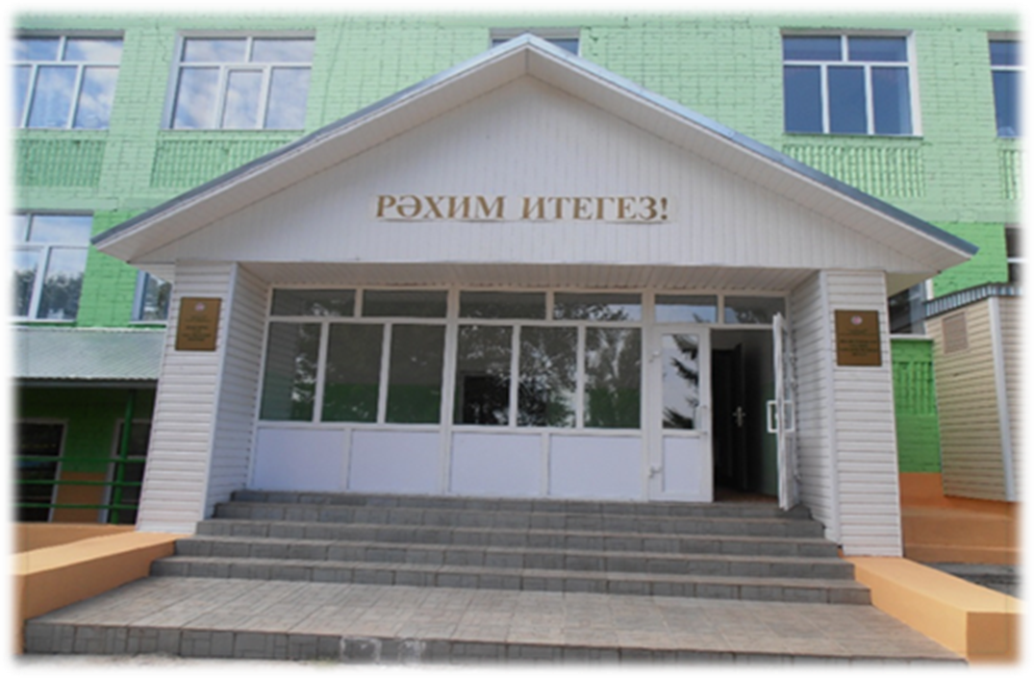
Тема:
Ямаширмә мәктәбенең данлы үткәне

Slide 2
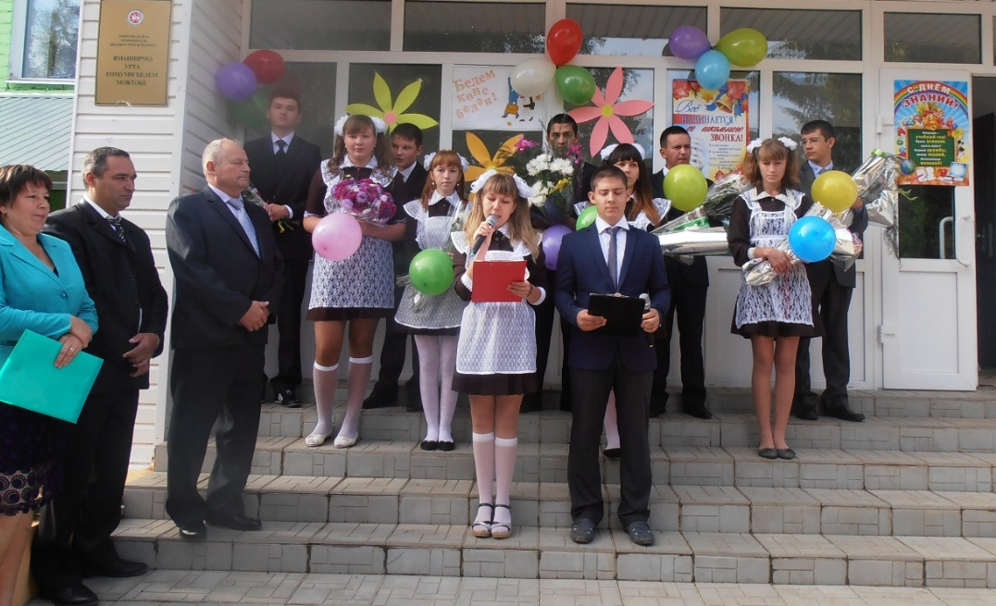
Ямаширмә мәктәбе турында мәгълүмат
Нигез салына: 1903, яңа бинага күчү 1978
Капиталь ремонт 2022
Җитәкчесе: Сафиуллин Ленар Габдулкаюм улы
Укытучылар саны: 23
Укучылар саны: 167
Эшемнең максаты: Биектау районы Ямаширмә урта
гомуми белем мәктәбенең тарихын татар мәгарифе тарихының бер өлеше буларак яктырту.
Максаттан чыгып бурычлар билгеләнде:
-Ямаширмә мәктәбе турында төрле чыганаклардан мәгълүмат туплау;
-музей, архив материалларына мөрәҗәгать итү;
-Ямаширмә мәктәбен тәмамлаган атаклы шәхесләр турында мәгълүмат җыю;
-Ямаширмә мәктәбен тәмамлаган авылдашларым белән аралашу;
-ветеран укытучылар белән интервью үткәрү, истәлекләрен язып алу;
- җыелган мәгълүматларны проект эше итеп туплау.

Slide 3
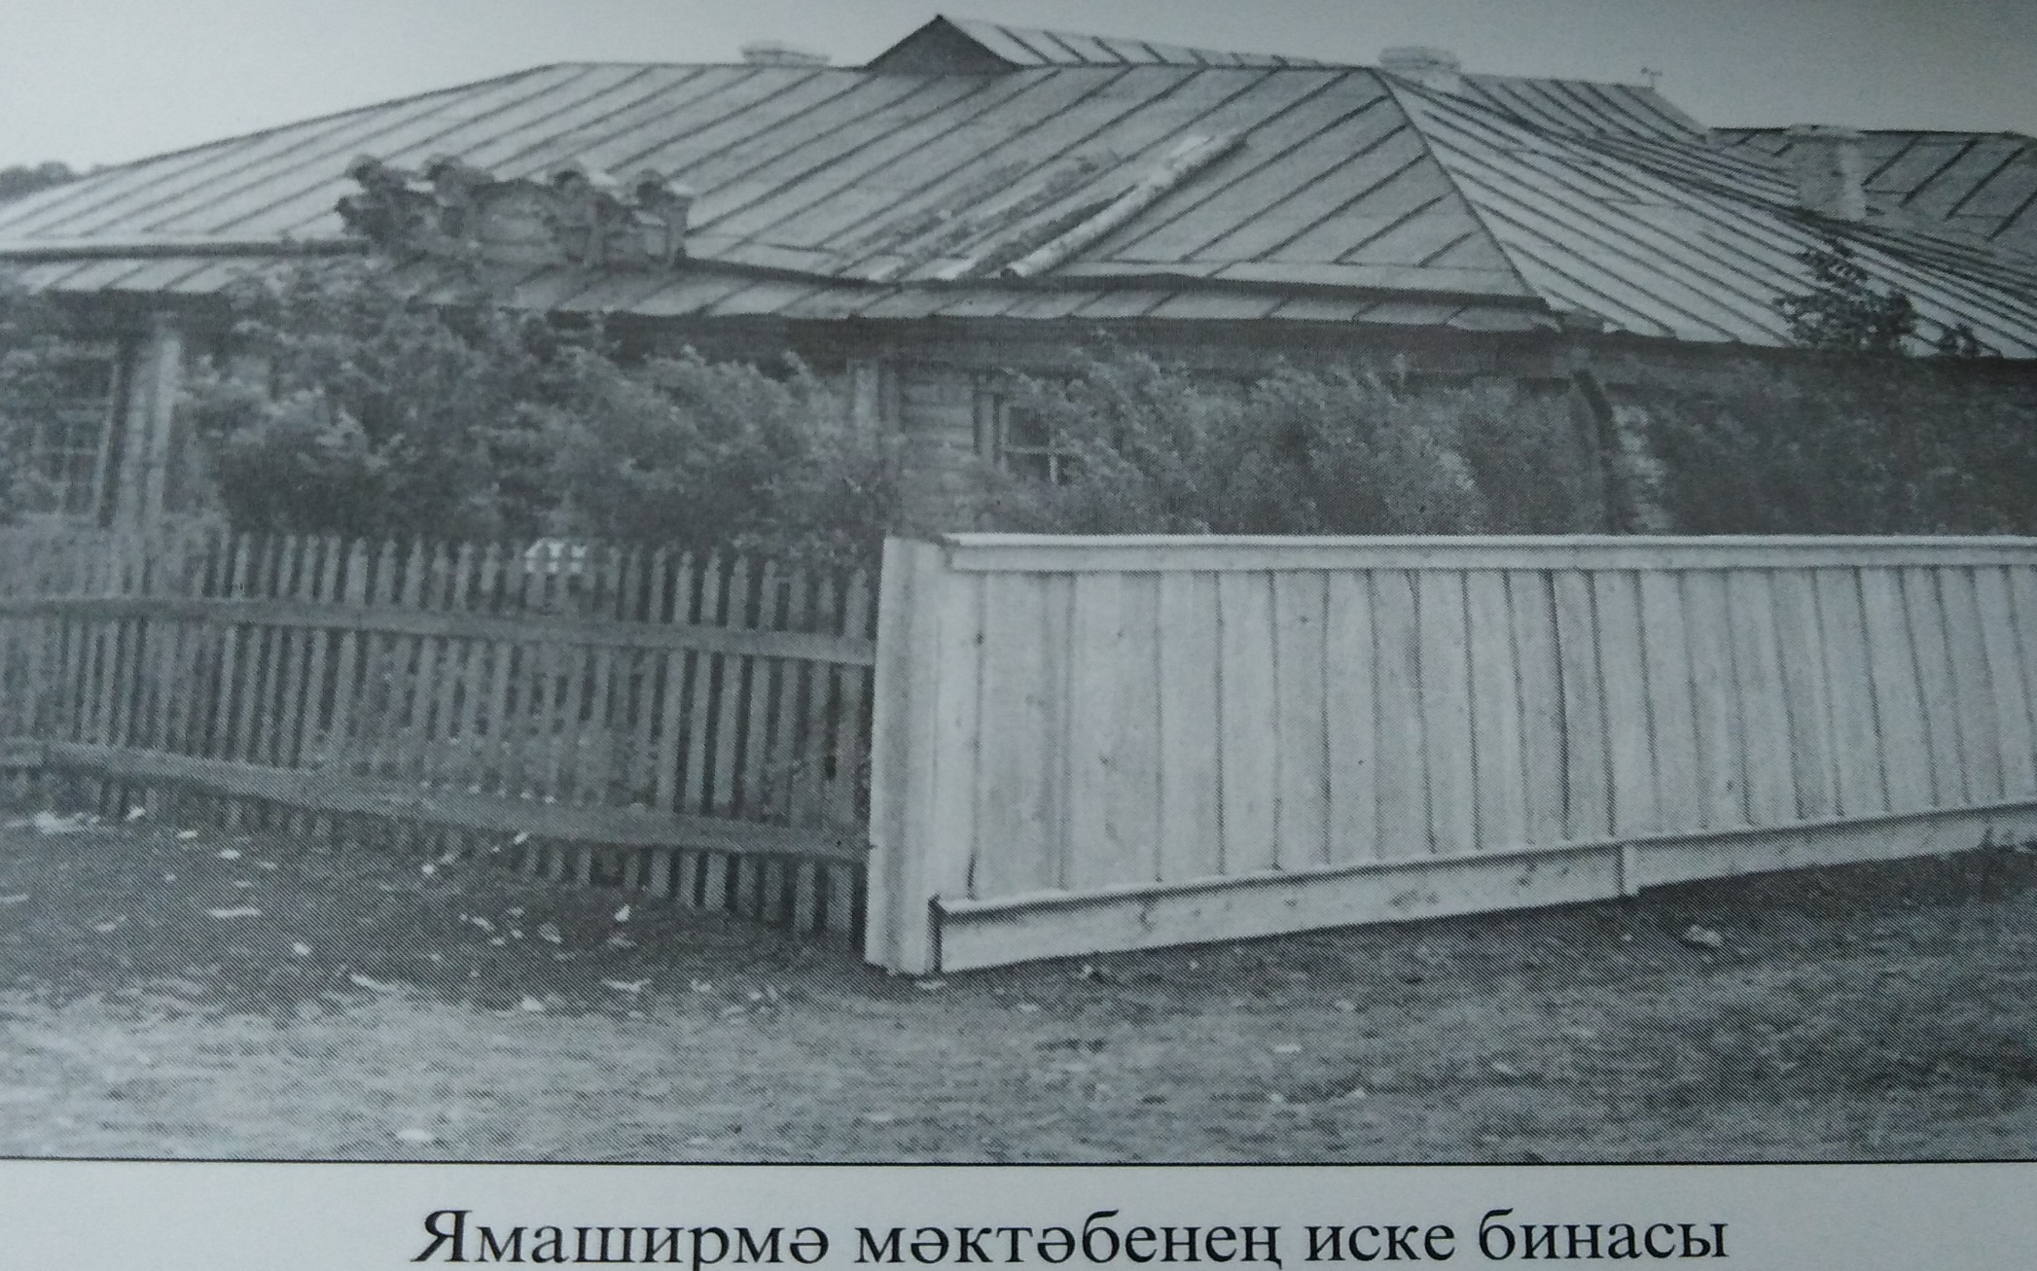
Ямаширмә мәктәбе тарихы

Slide 4
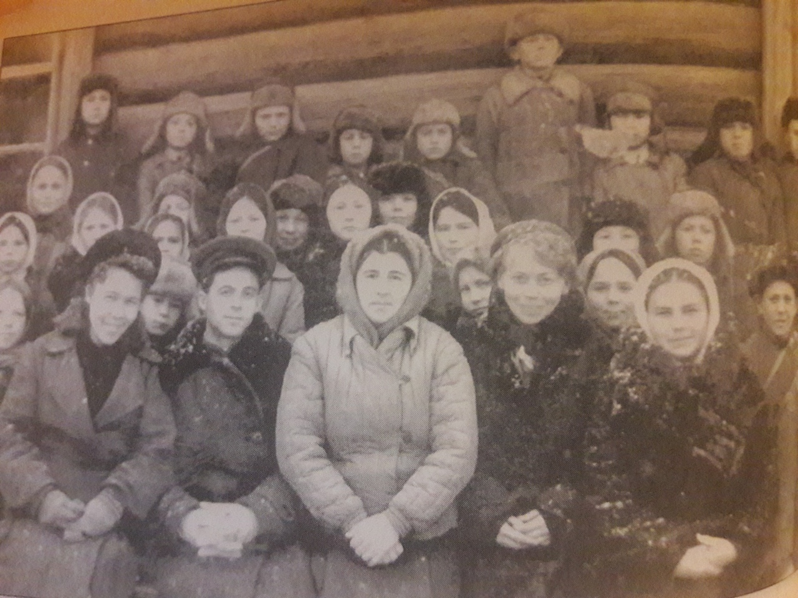
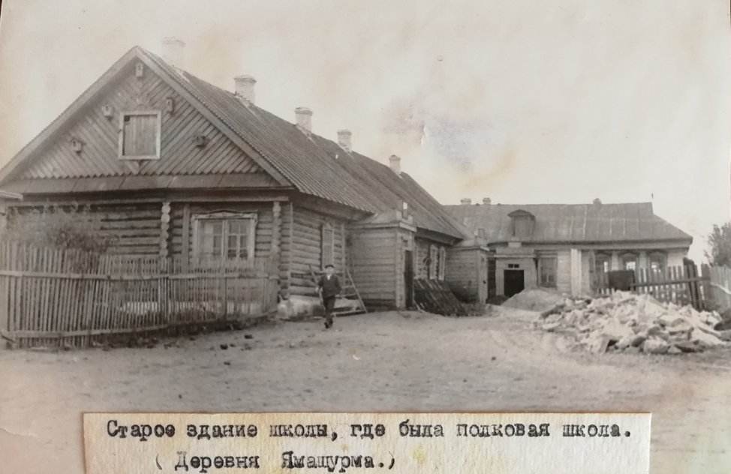
Ямаширмә мәктәбе тарихы
1946нчы елгы мәктәп укучылары һәм укытучылары
146нчы укчы дивизиянең 280артиллерия полкы урнашкан иске мәктәп бинасы

Slide 5
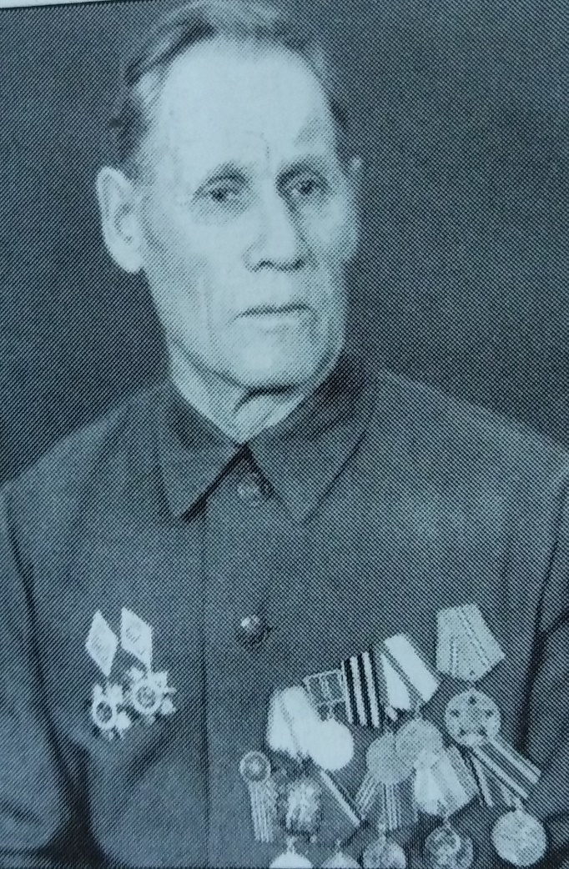
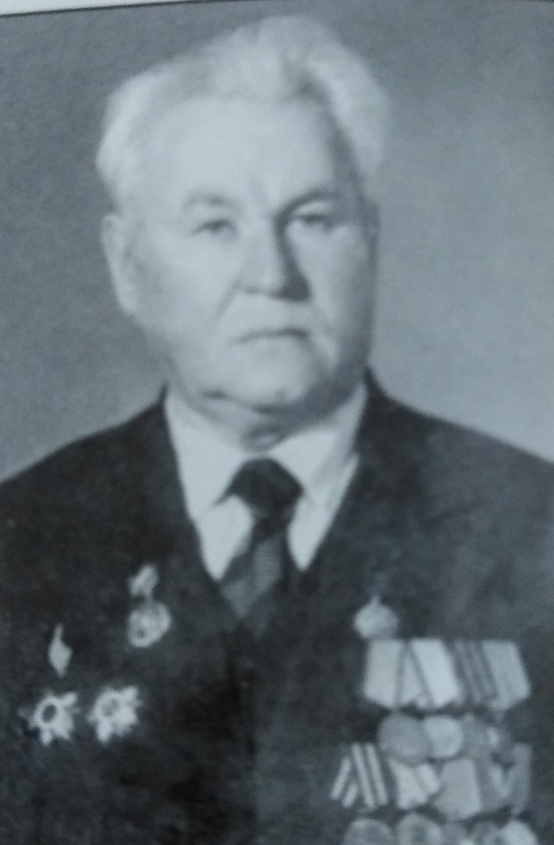
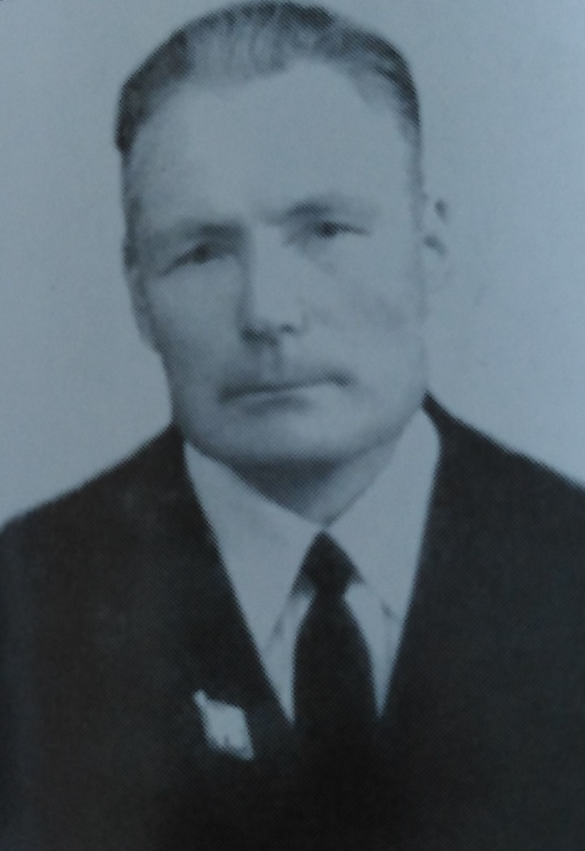
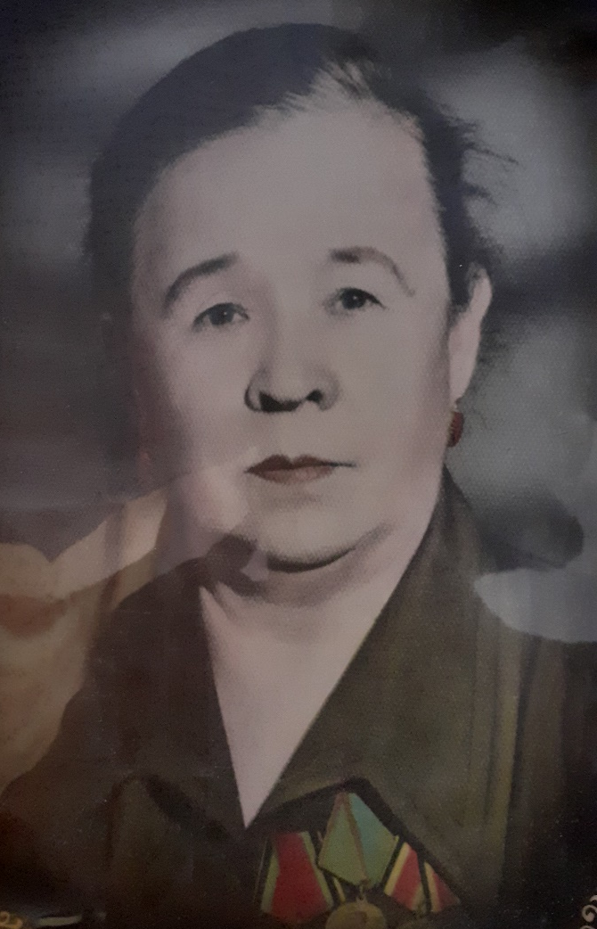
1940-1960нчы еллардагы мәктәп директорлары
Ягъфәров Гали
Маннапов Рәфкать
Фазылов Җиһангир
Фәтхуллина Сылу

Slide 6
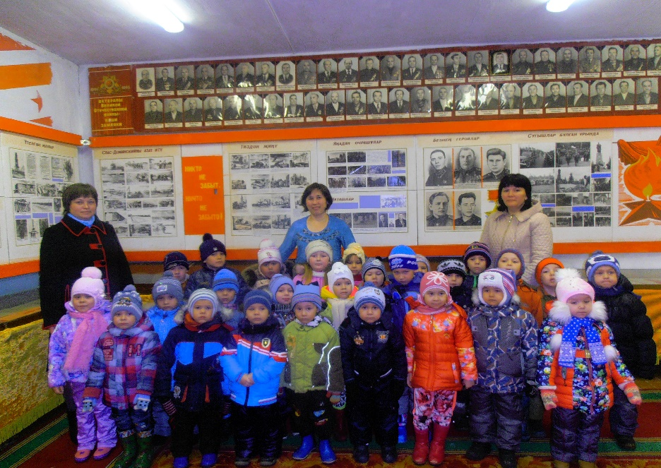
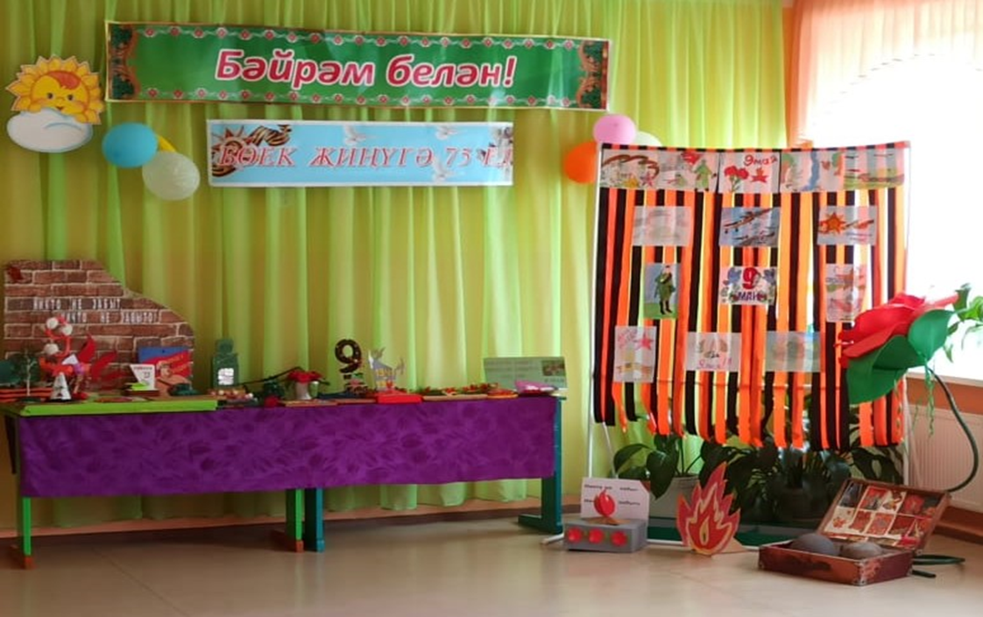
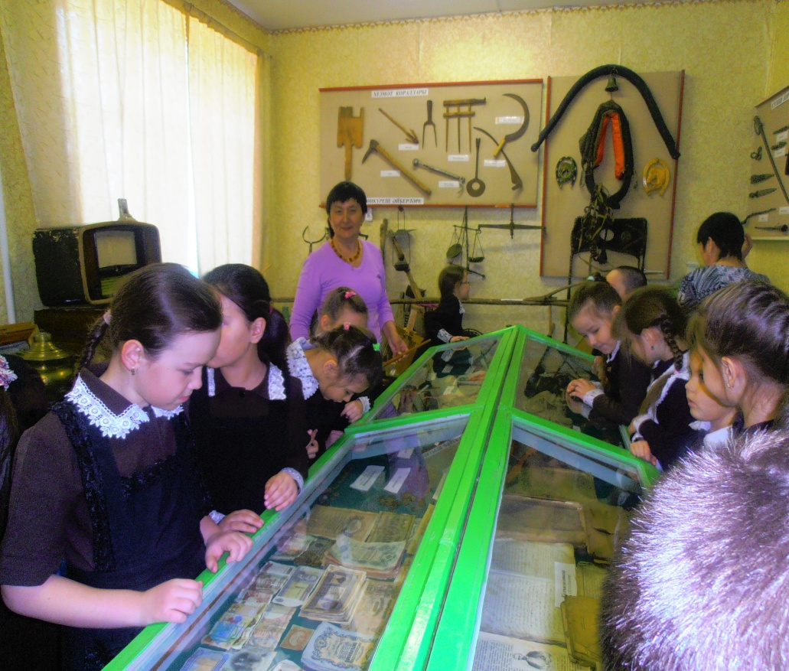
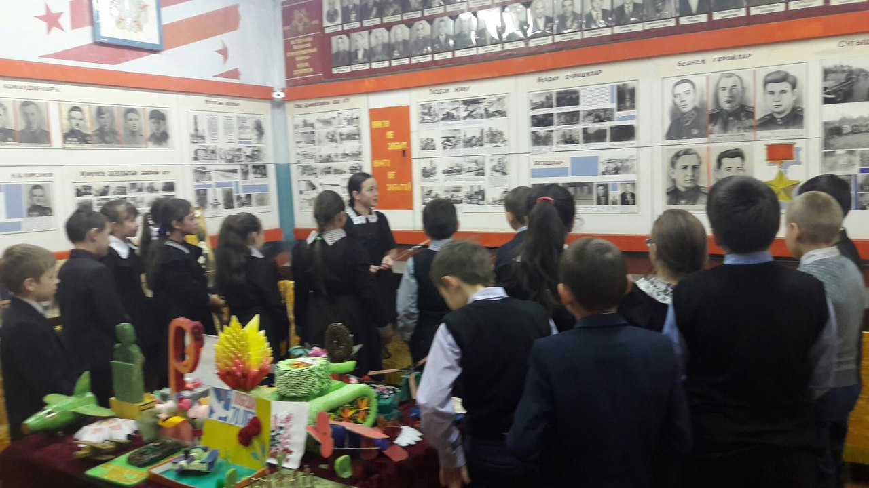
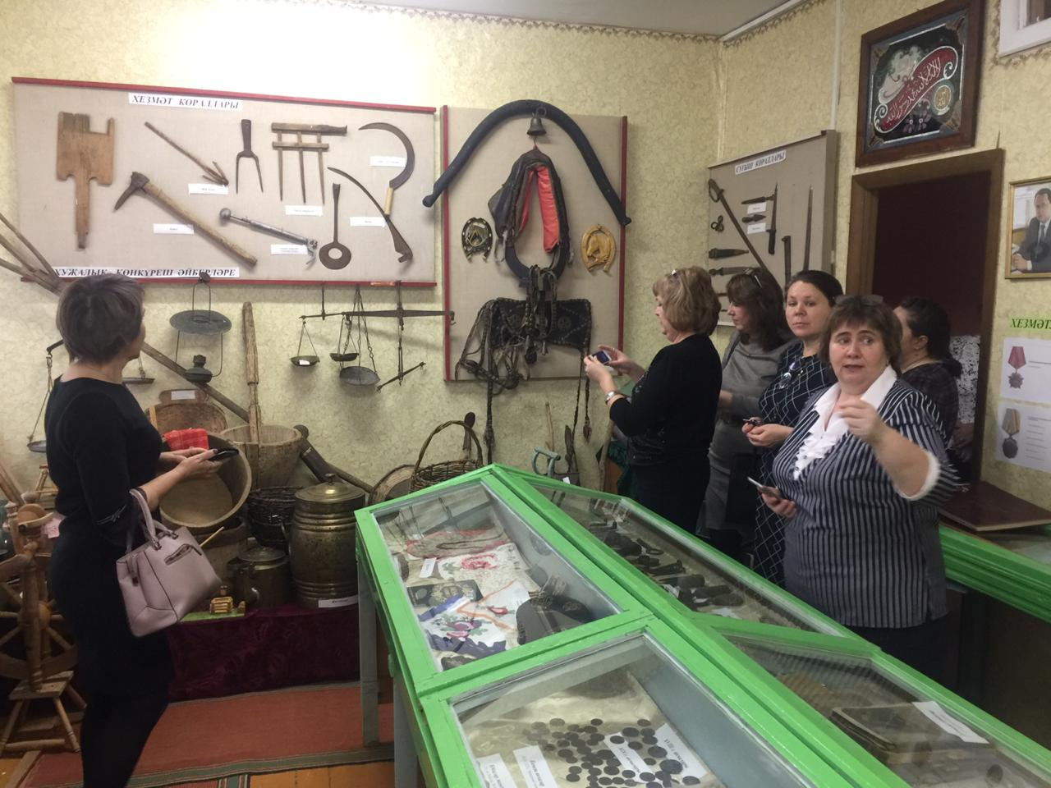
“Сугышчан Дан” һәм Туган якны өйрәнү музейлары

Slide 7
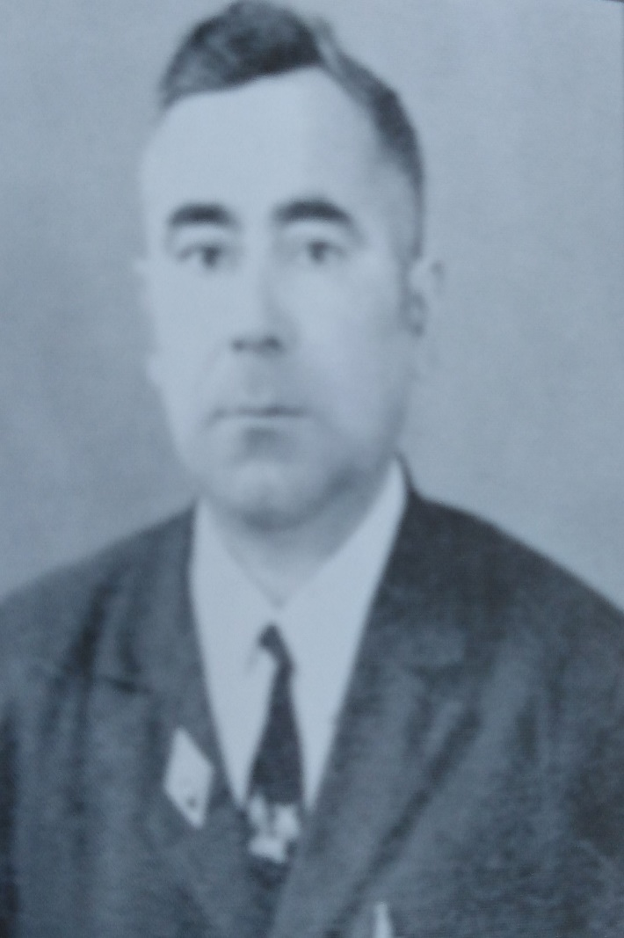
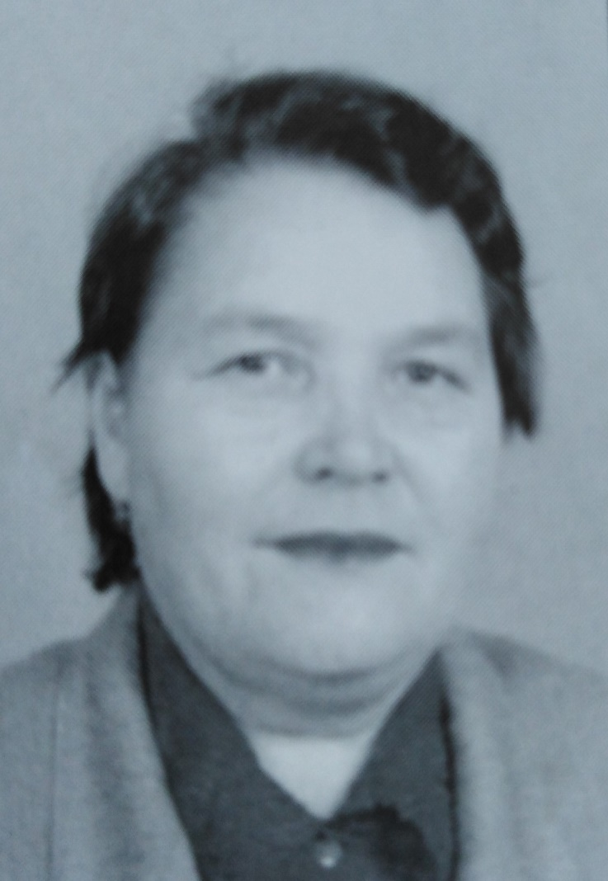
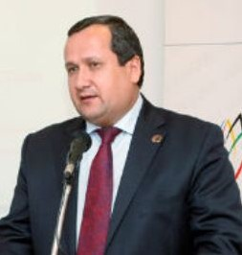
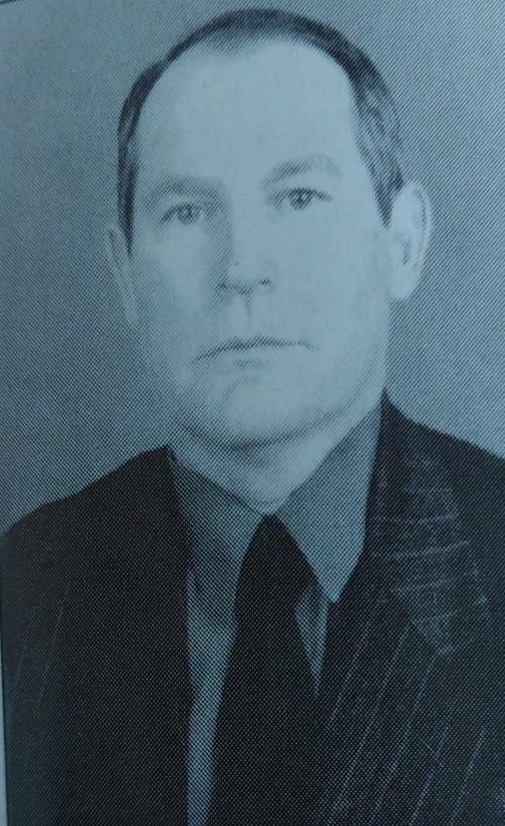
1970-2010нчы еллардагы мәктәп директорлары
Хәйруллин Әнвәр
Сафиуллина Фәридә
Зиннуров Айрат
Гәрәев Рәфкать

Slide 8
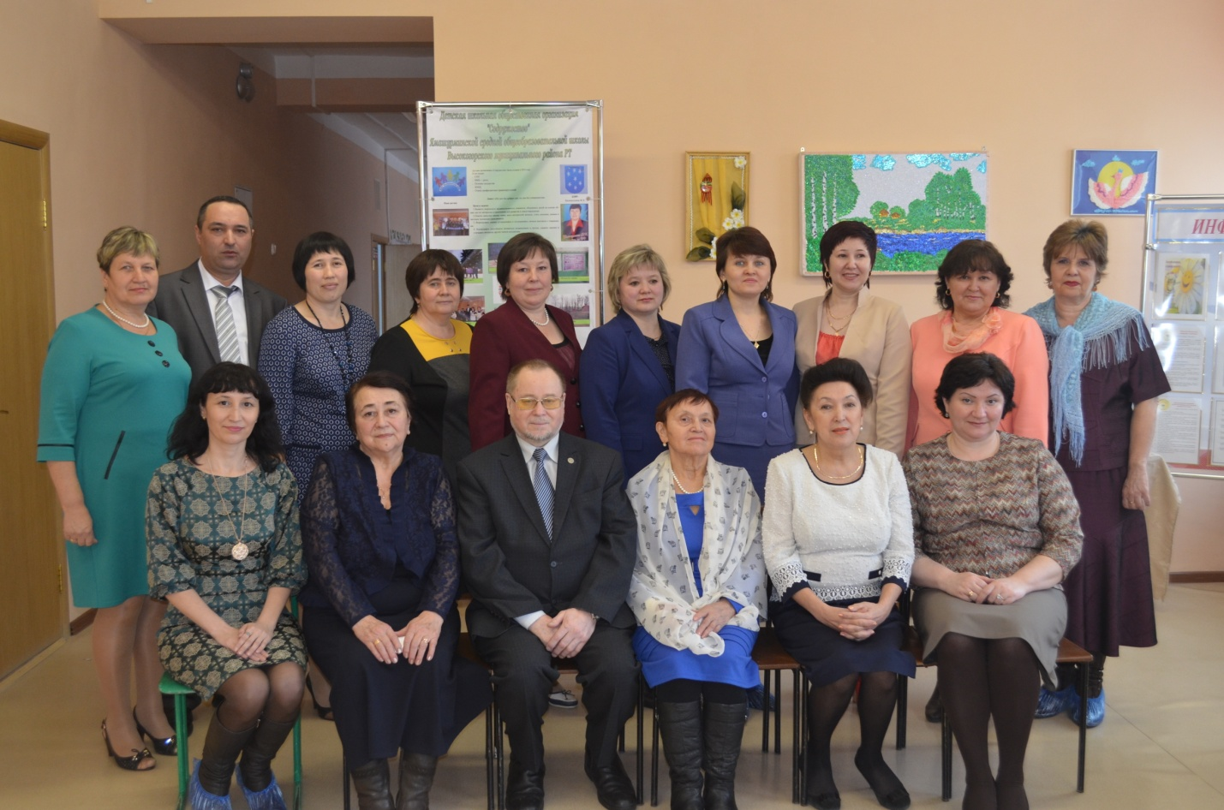
Ямаширмә мәктәбен тәмамлаган атаклы кешеләр

Slide 9
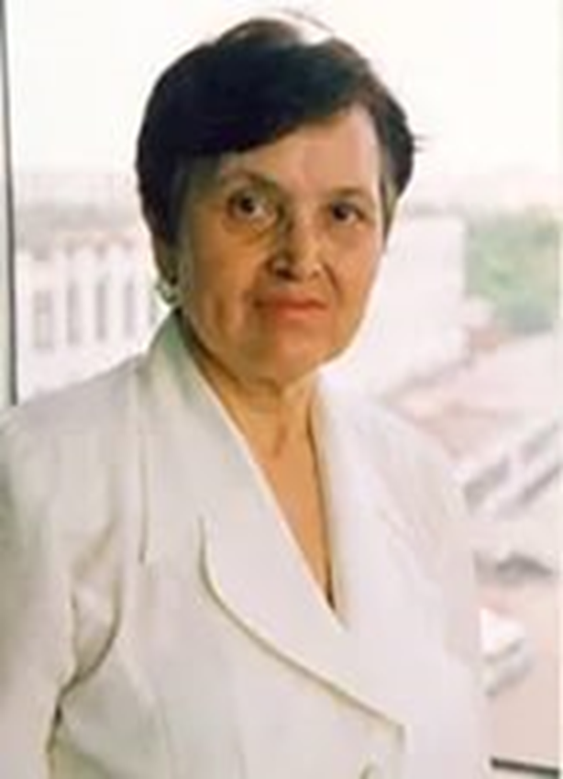
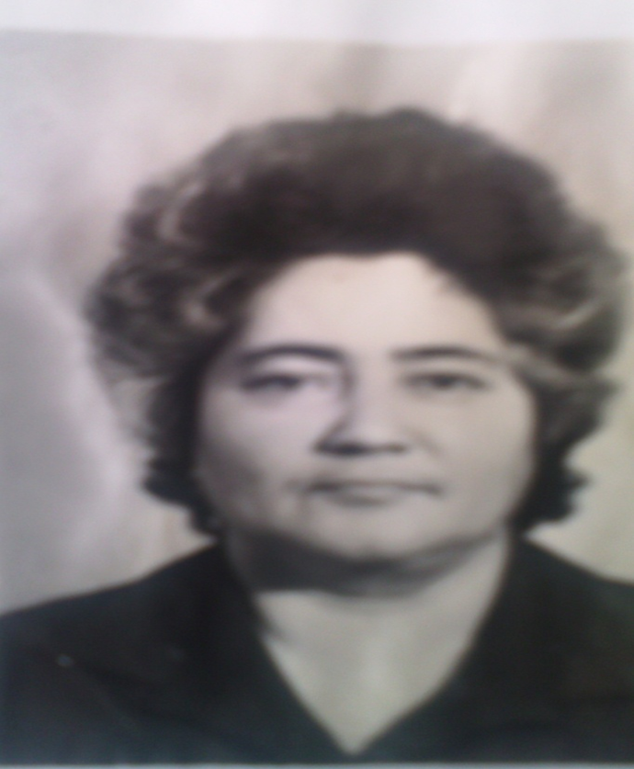
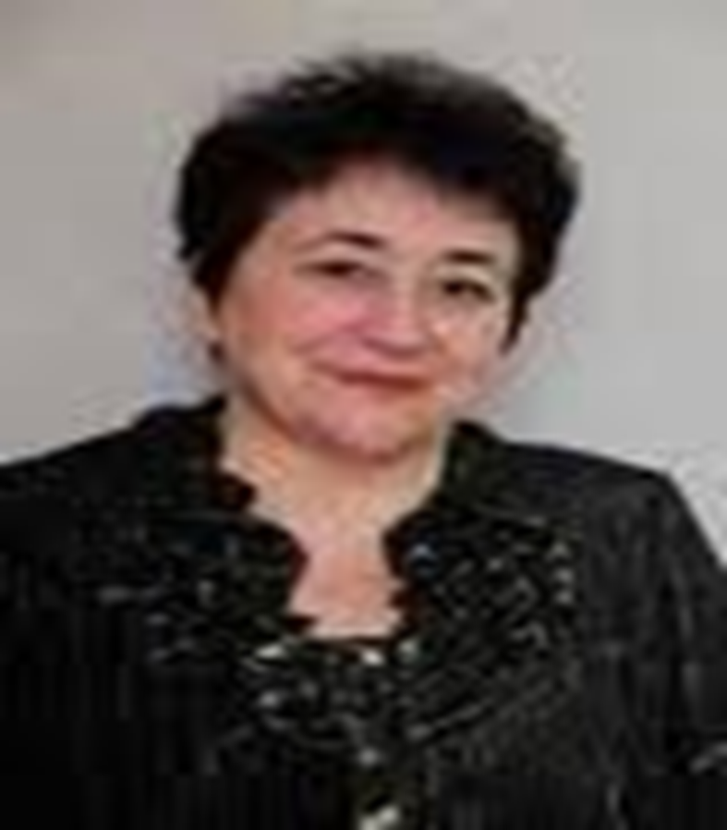
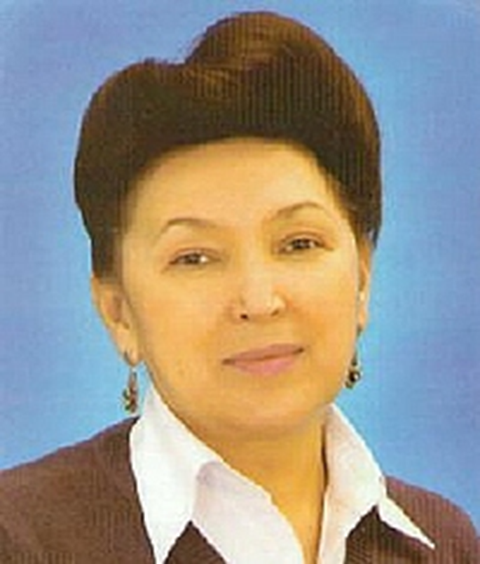
Ямаширмә мәктәбеннән чыккан мәгърифәтчеләр
Таҗиева Лена
Кәлимулла кызы
Хәйретдинова Тәнзилә
Хәсән кызы
Яруллина Алсу Гыйният кызы
Шәмсетдинова Рәсимә
Равил кызы

Slide 10
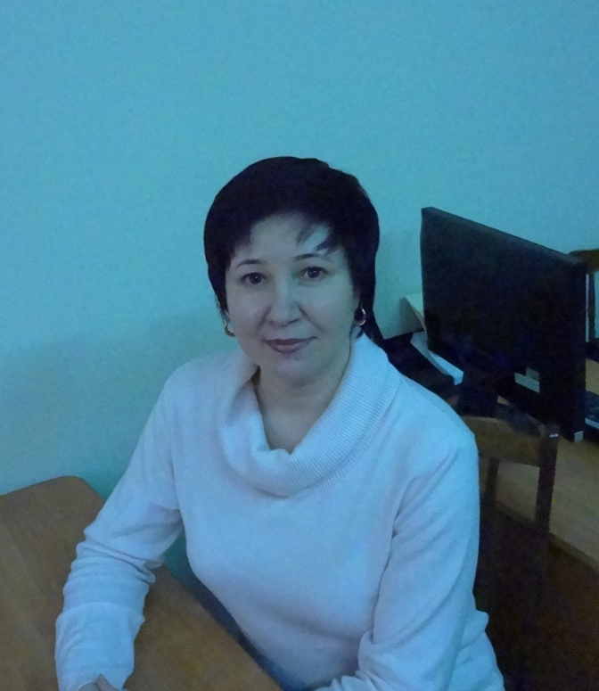
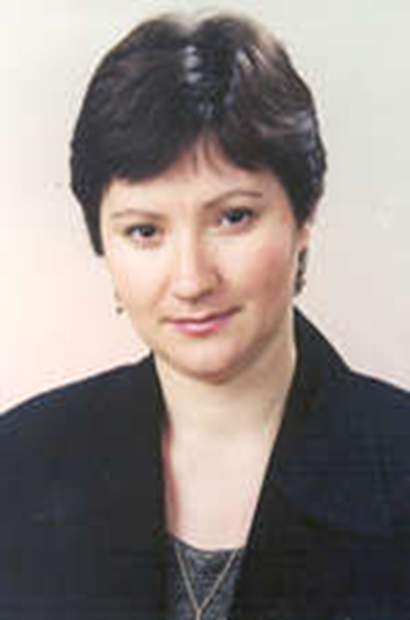
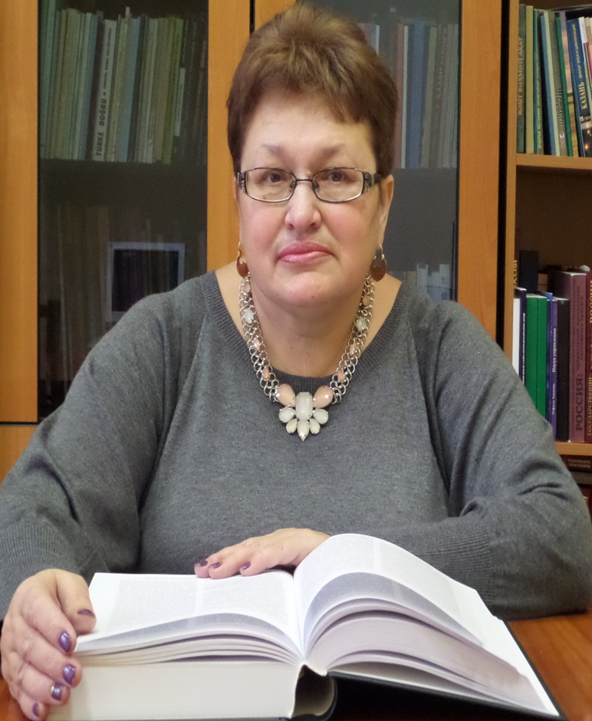
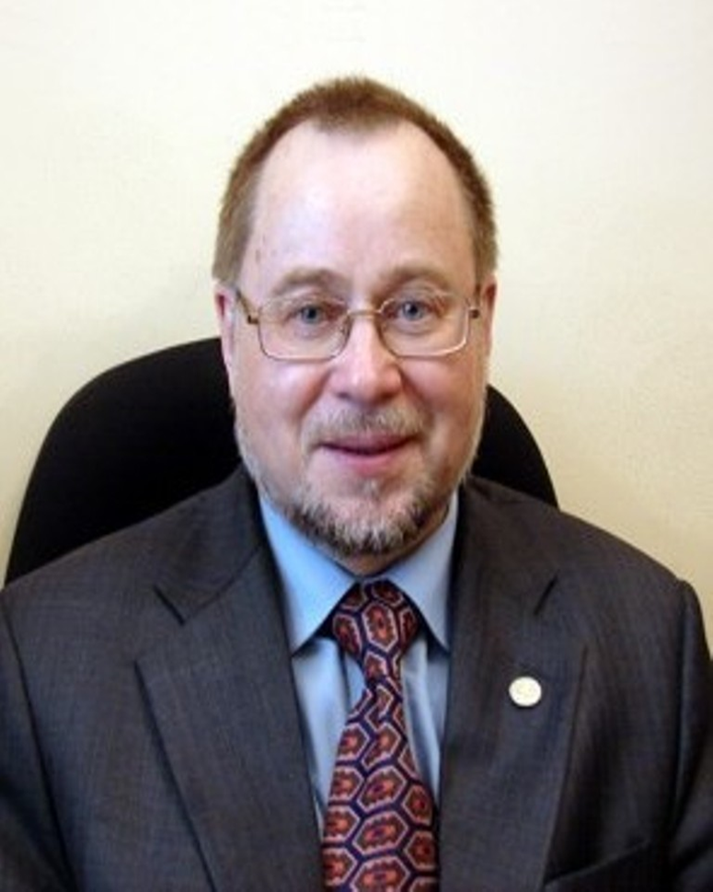
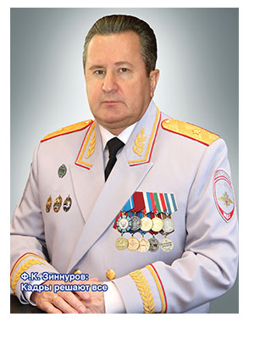
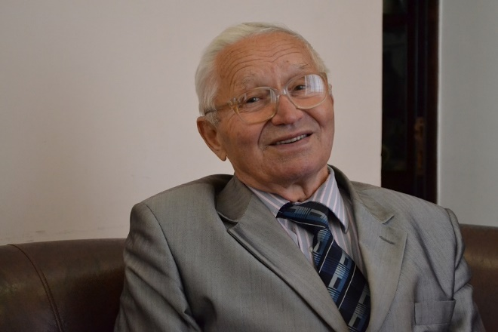
Ямаширмә мәктәбеннән чыккан мәгърифәтчеләр

Slide 11
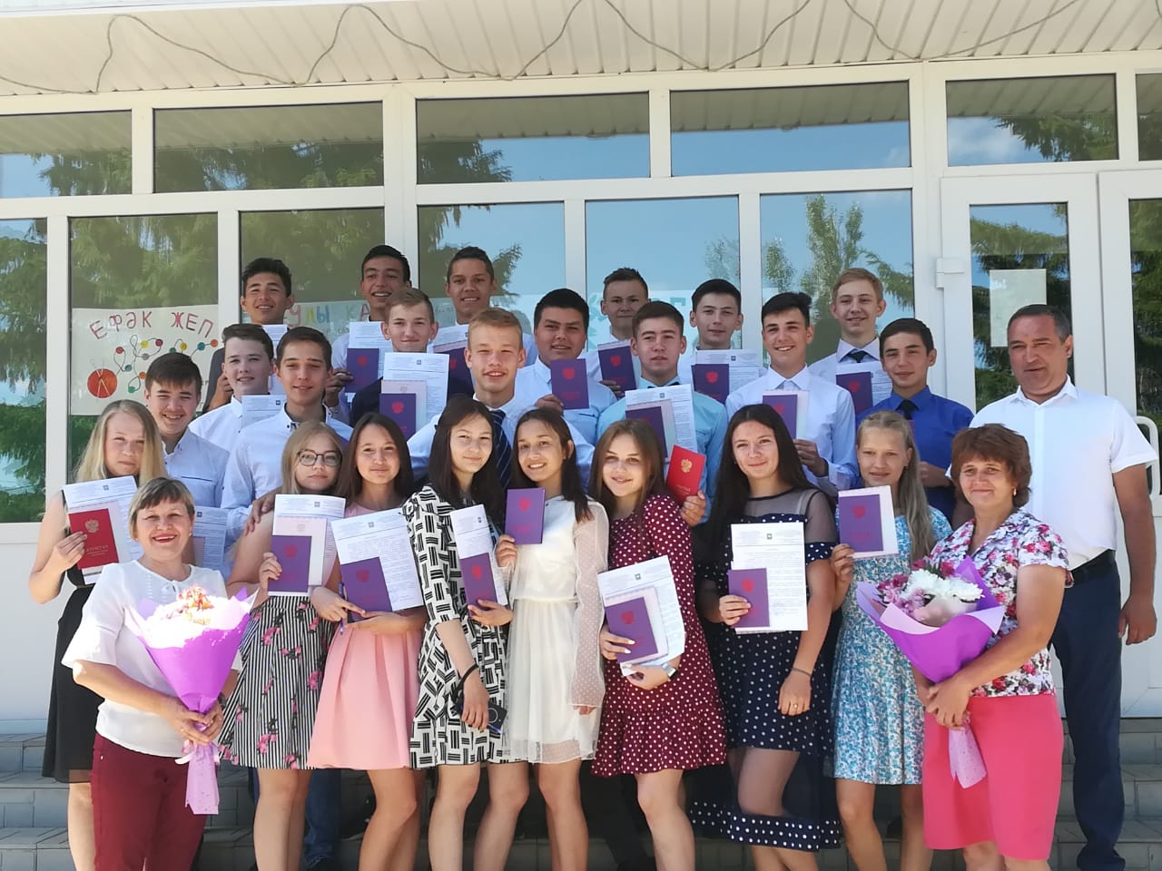
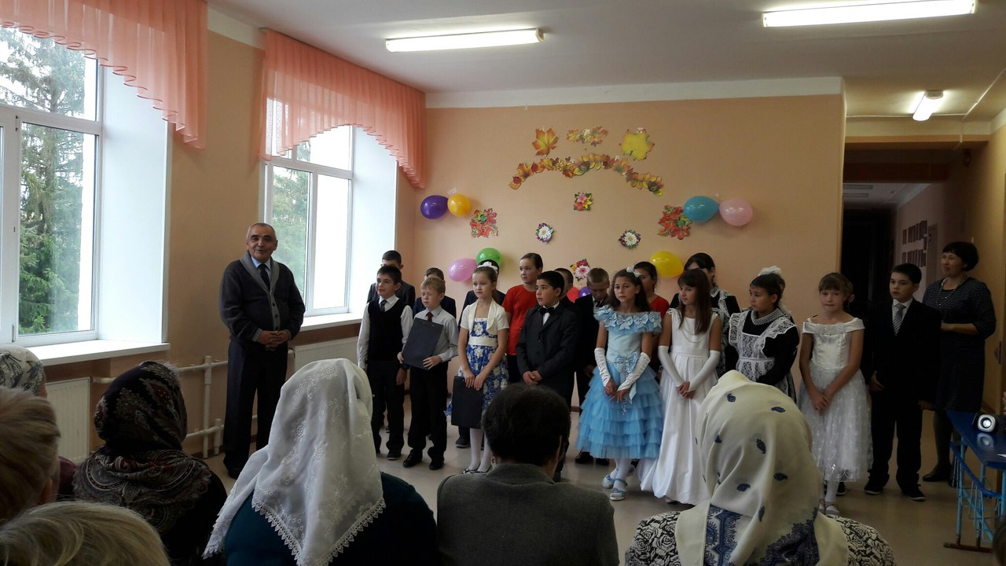
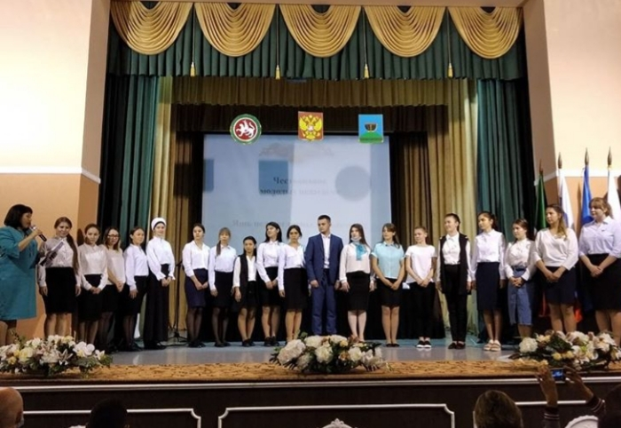
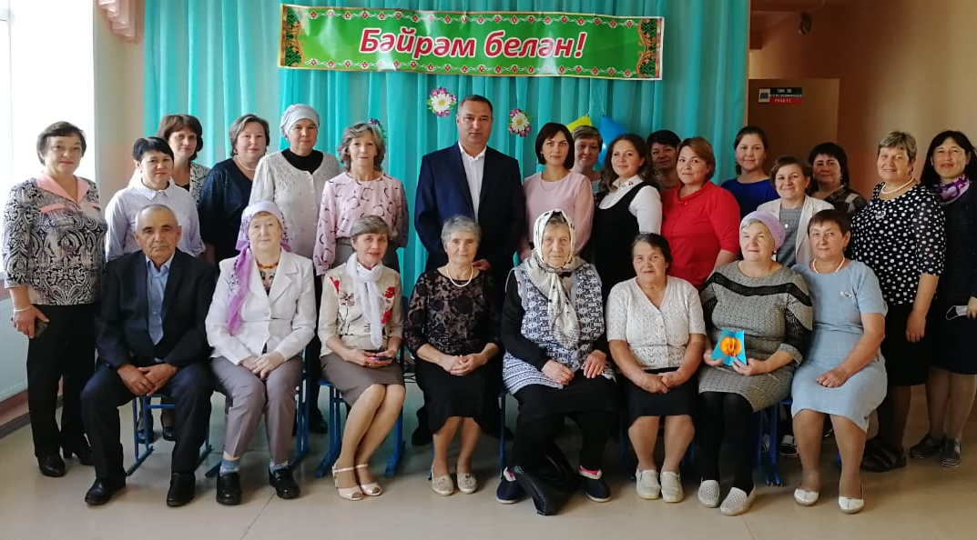
Өлкән буын мөгаллимнәрен дә онытмыйбыз, төрле чараларга чакырабыз, киңәшләшәбез. Һәр елны районыбызга эшкә кайткан яшь мөгаллимнәр арасында үз укучыларыбызны күрү зур шатлык, мөгаллимлек хезмәтенең күрсәткече.

Slide 12
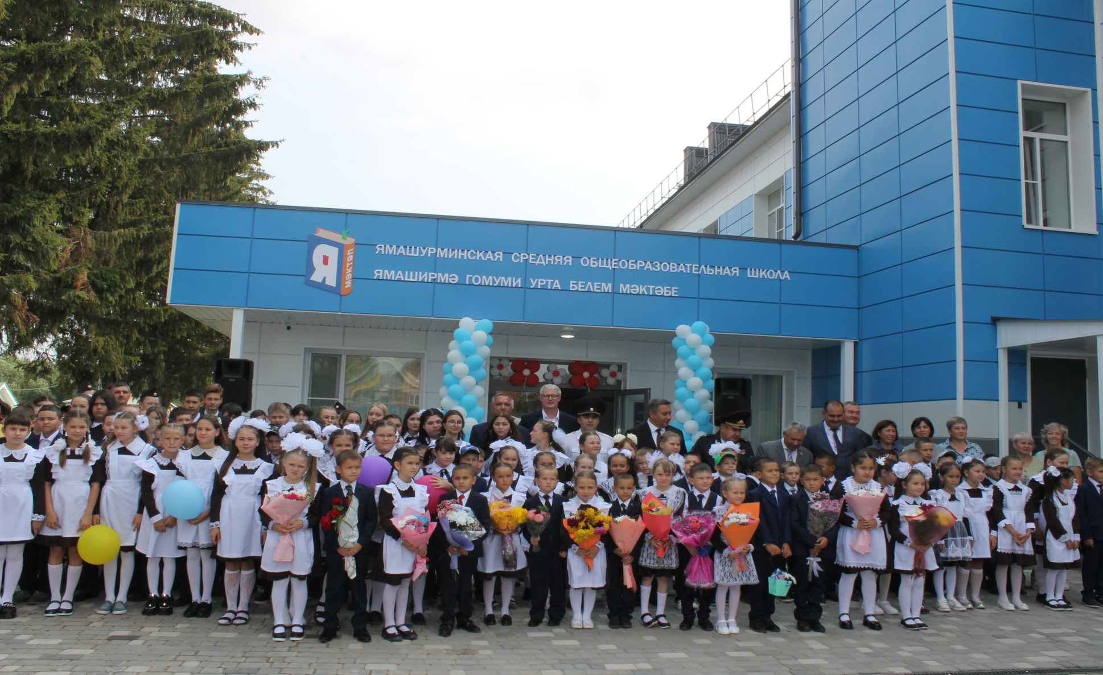
Киләчәгебез өметле!

